Slide 1
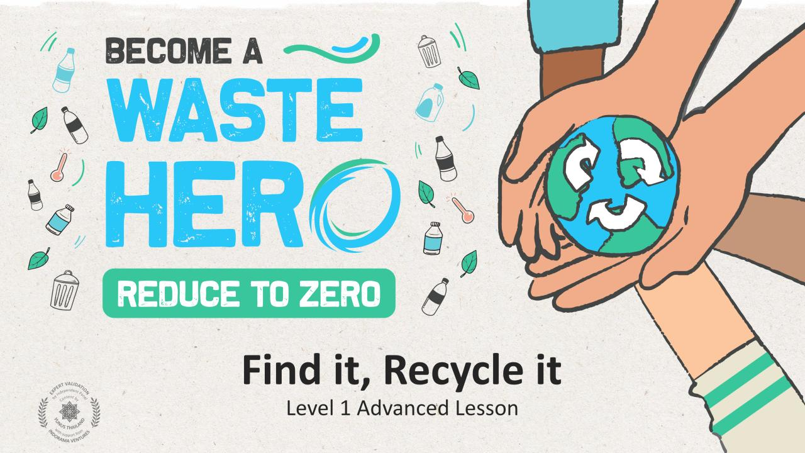
TORNE-SE UM
Encontre-o, Recicle-o
Aula Avançada de Nível 1

Slide 2
: 25 - 30 minutes
Preparação da Aula e Alinhamento Curricular
Duração da aula: 30-35 minutos
Os alunos se apropriarão da reciclagem, colocando tudo o que aprenderam em prática. A cada dia da semana, eles coletarão pelo menos uma garrafa de plástico PET na escola ou em casa para reciclar. Uma contagem será feita a cada dia para ver quantas garrafas a classe coletou. A aula começará com uma caça à garrafa dentro da sala de aula e uma página para colorir de uma garrafa de plástico PET, então eles serão solicitado a partir de ver quantas garrafas eles podem coletar ao longo da semana e se tornar em "Waste Hero”.
1
Exiba ou imprima o folheto "SIM/NÃO" e distribua o folheto "Colorindo a Garrafa" para a classe.
2
Prepare um recipiente grande ou uma lixeira para a sala de aula. Algo grande o suficiente para armazenar uma semana de garrafas plásticas PET. Recolha e prepare 10-20 garrafas de plástico PET. É melhor que os alunos tragam garrafas do refeitório da escola ou de casa.
3
Imprima e cole o "Contador de Garrafas da Sala de Aula" para o quadro ou em algum lugar que toda a classe possa ver.

Slide 3
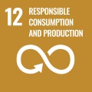
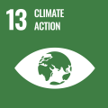
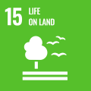
Preparação da Aula e Alinhamento Curricular
Principais Resultados de Aprendizagem e Alinhamento Curricular:
Ciência - Terra e Atividade Humana: Comunicar soluções que reduzam o impacto dos seres humanos na terra, água, ar e / ou outros seres vivos no ambiente local. As coisas que as pessoas fazem podem afetar o mundo ao seu redor. Mas eles podem fazer escolhas que reduzam seus impactos na terra, água, ar e outros seres vivos.
Artes da Língua Inglesa e Alfabetização: Participe de conversas colaborativas com diversos parceiros sobre tópicos e textos. Seguir regras acordadas para as discussões. Use palavras e frases adquiridas através de conversas, lendo e sendo lido e respondendo a textos
Matemática: Classificar Objetos em dado Categorias; contar os Números de Objetos em cada categoria e ordenar o Categorias por contar.
Alinhamento dos ODS
Aula flexível e adaptativa
Os planos de aula são projetados para serem flexíveis e responsivos às necessidades em evolução da dele sala de aula. As aulas são editáveis e personalizáveis durante atender aos diferentes contextos individuais dos alunos e da sala de aula. Uma versão do PowerPoint com instruções do professor e uma lição em PDF imprimível estão disponíveis para download.
CIDADES E COMUNIDADES SUSTENTÁVEIS
CONSUMO E PRODUÇÃO RESPONSÁVEIS
AÇÃO CLIMÁTICA
VIDA EM TERRA

Slide 4
A Aula
Duração da aula: 45 - 60 minutos
1
Antes de os alunos chegarem à aula, esconda cuidadosamente 10-20 garrafas de plástico PET ao redor da sala de aula.
2
Distribua o folheto "SIM/NÃO” e pergunte à classe,
O que você lembra da reciclagem?
O que pode ser reciclado?
Levante a mão e mostre-me algo que possa ser reciclado na apostila?
Quais são os 1, 2, 3s da reciclagem?
3
Exiba e discuta os slides "3 Passos para a Reciclagem, depois introduza o slide final do desafio da garrafa de plástico PET e informe aos alunos que coletarão garrafas plásticas PET por uma semana na escola e em casa para se tornarem um "Waste Hero”.
Use uma classe "Contador de garrafas" no quadro para ver o progresso diário.
Apresente a caixa de reciclagem.
É melhor tentar coletar garrafas na escola se for difícil para algumas crianças trazerem de casa.
4
Dê-lhes 5 minutos para pesquisar na classe as garrafas de plástico PET escondidas para colocar na nova lixeira e iniciar a contagem.
Aula continuada

Slide 5
A Aula
Duração da aula : 45 - 60 minutos
5
Cada dia do Desafio da Garrafa, conte como uma aula o número de garrafas coletadas e marque o total na classe "Contador de Garrafas”.
6
Distribua o folheto plástico PET "Colorindo Garrafas" e faça perguntas como,
Que tipos de bebidas entram nessas garrafas?
Você tem uma bebida favorita? De que cor é?
Onde você coloca essas garrafas quando termina?
7
No final da semana, conte o total de garrafas coletadas como uma turma e premie os alunos com um certificado de conquista do “Waste Hero".

Slide 6
Preparar a Apresentação do PowerPoint
Quando estiver pronto para apresentar as lições à sua turma, clique em Apresentação de Slides na barra de menus superior e selecione Modo de Exibição do Apresentador. No modo de exibição do Apresentador, você pode ver suas anotações enquanto o público vê apenas seus slides.
As anotações aparecem em um painel à direita. O texto deve encapsular automaticamente e uma barra de rolagem vertical aparecerá se necessário. Você também pode alterar o tamanho do texto no Painel de anotações usando os dois botões no canto inferior esquerdo canto do painel Notas.

Slide 7
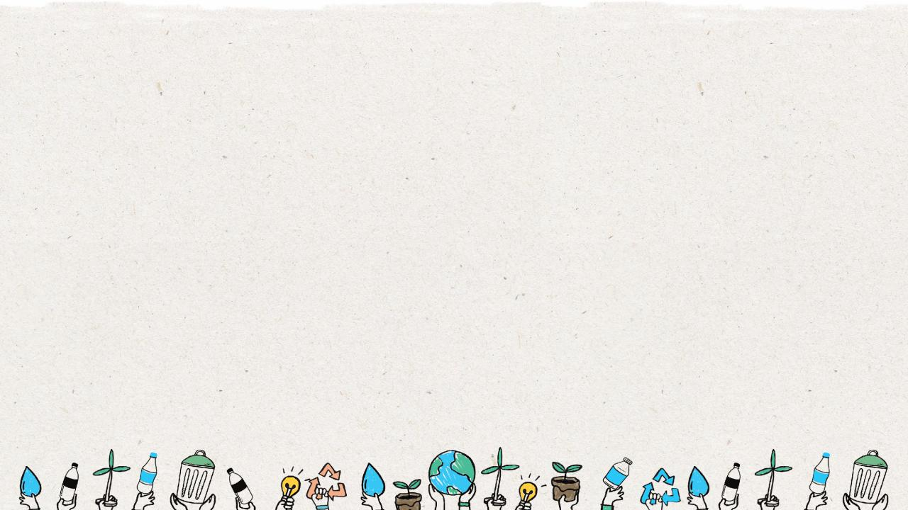
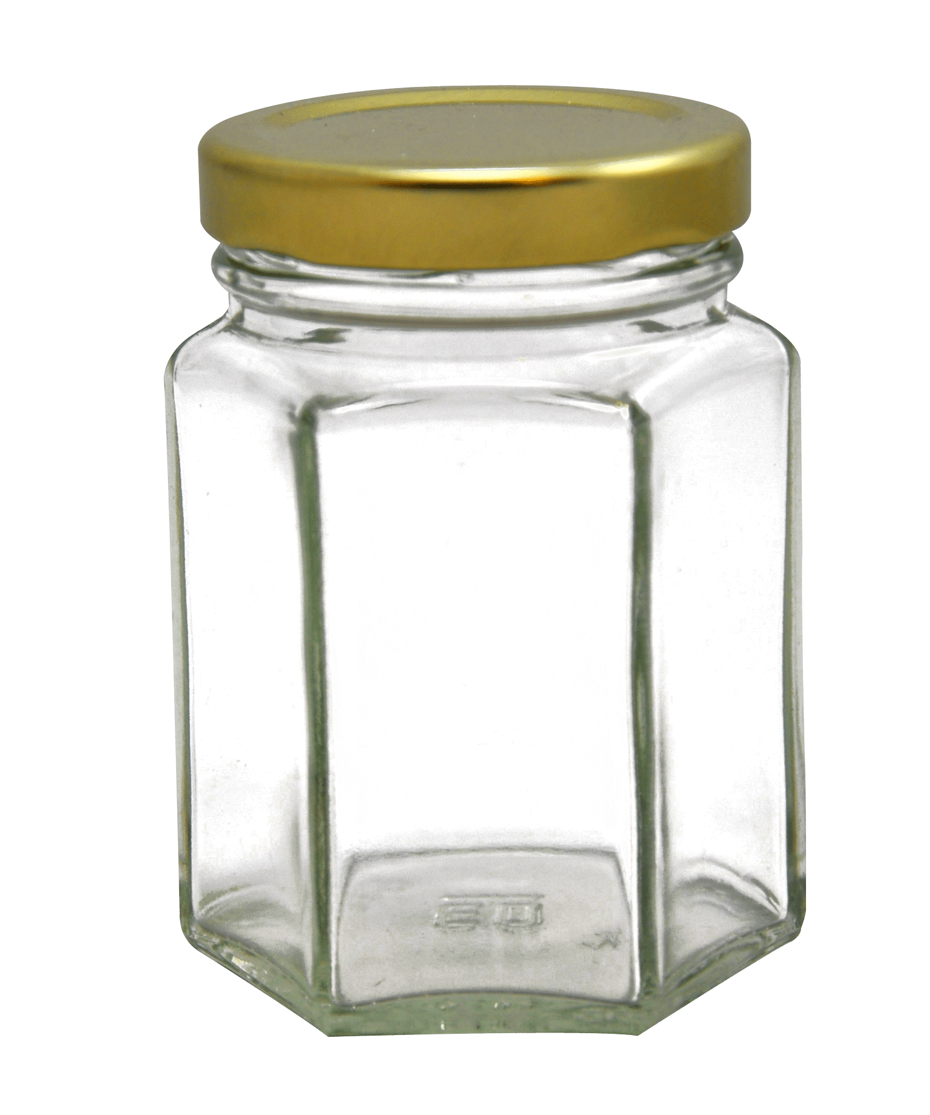
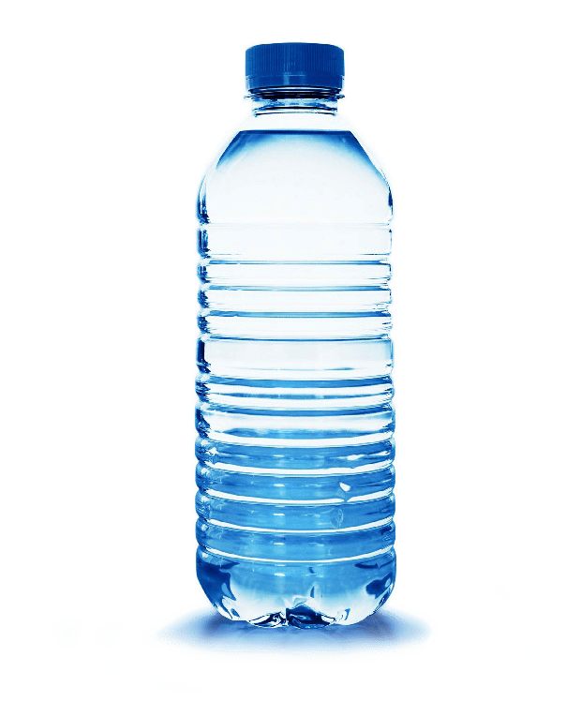
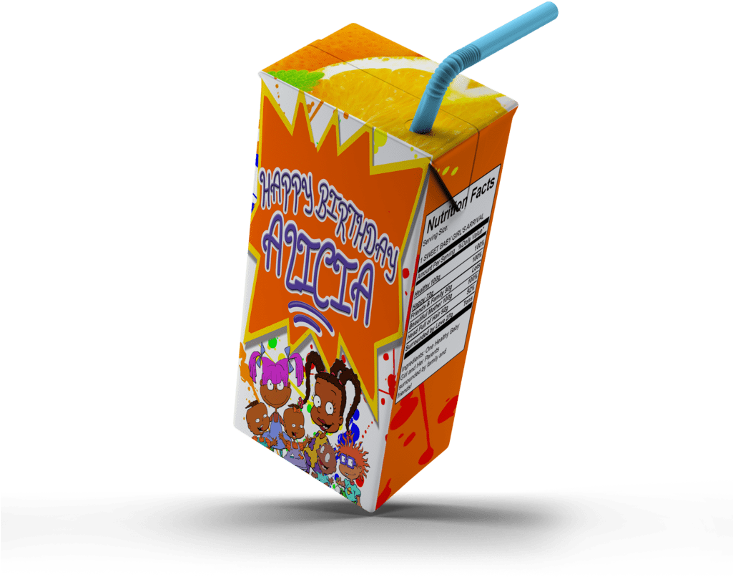
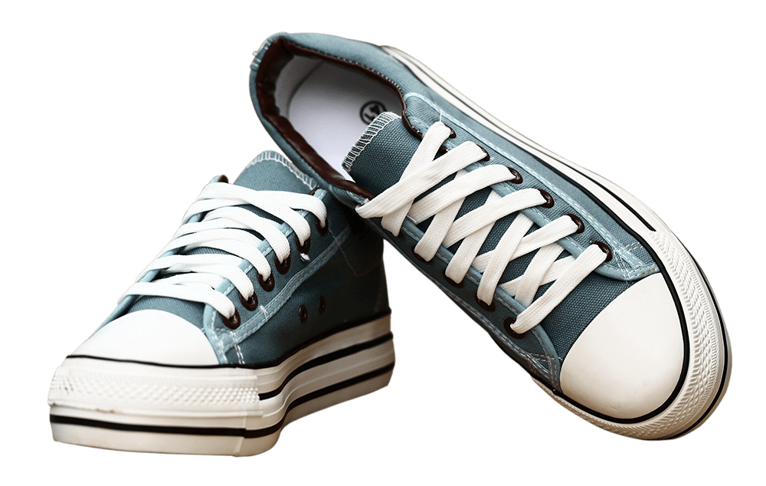
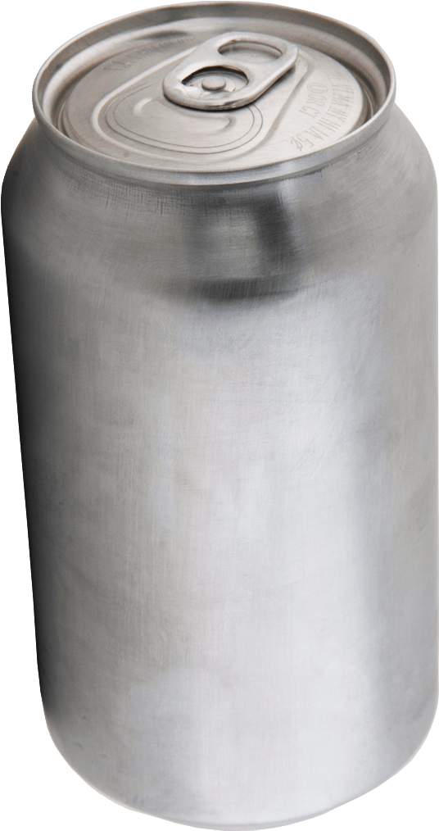
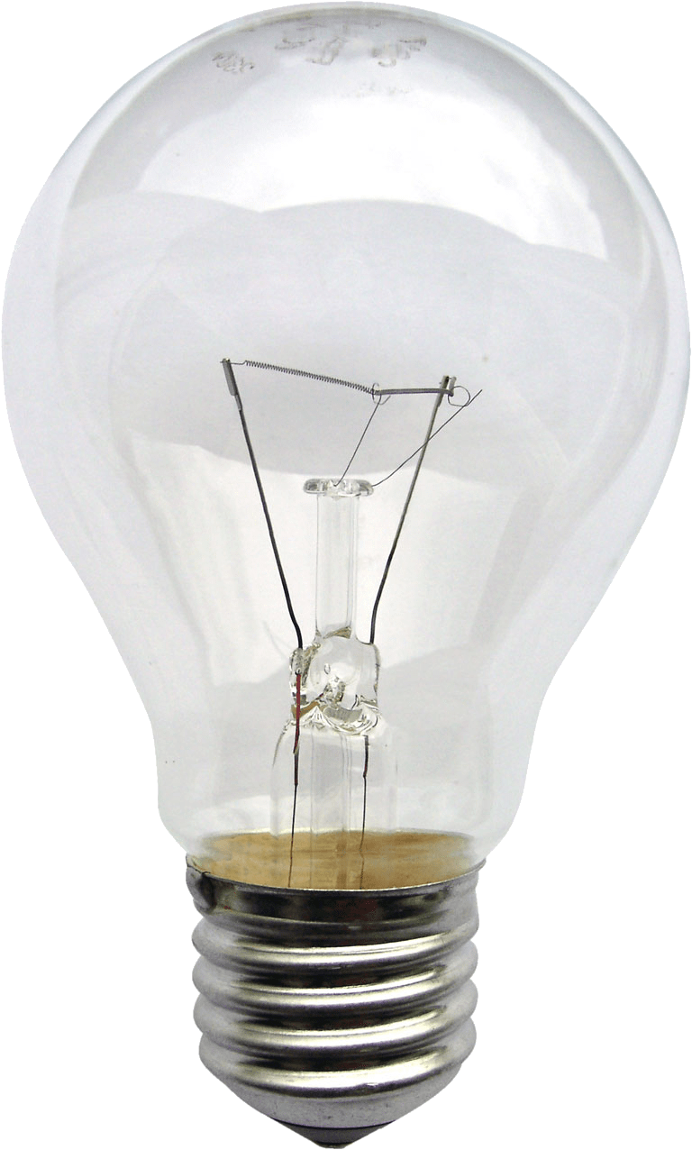
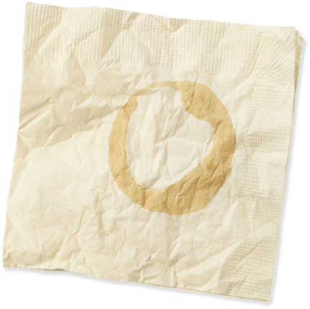
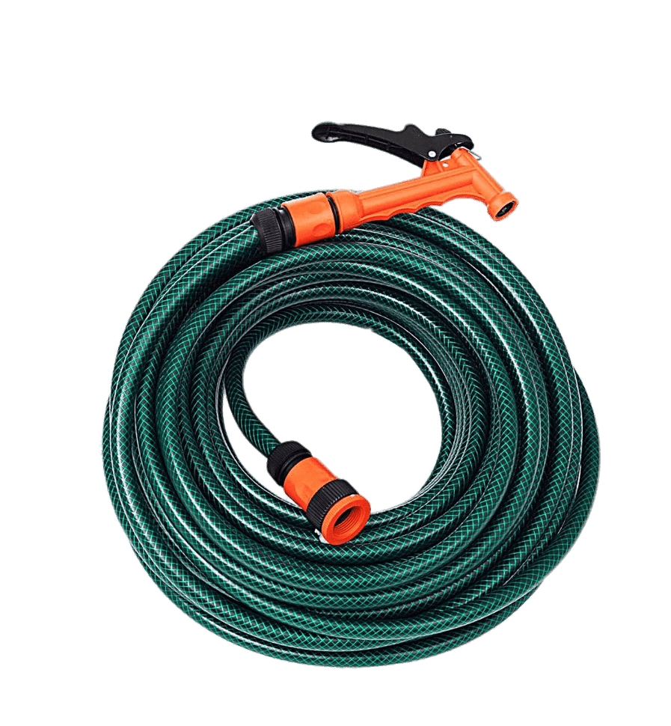
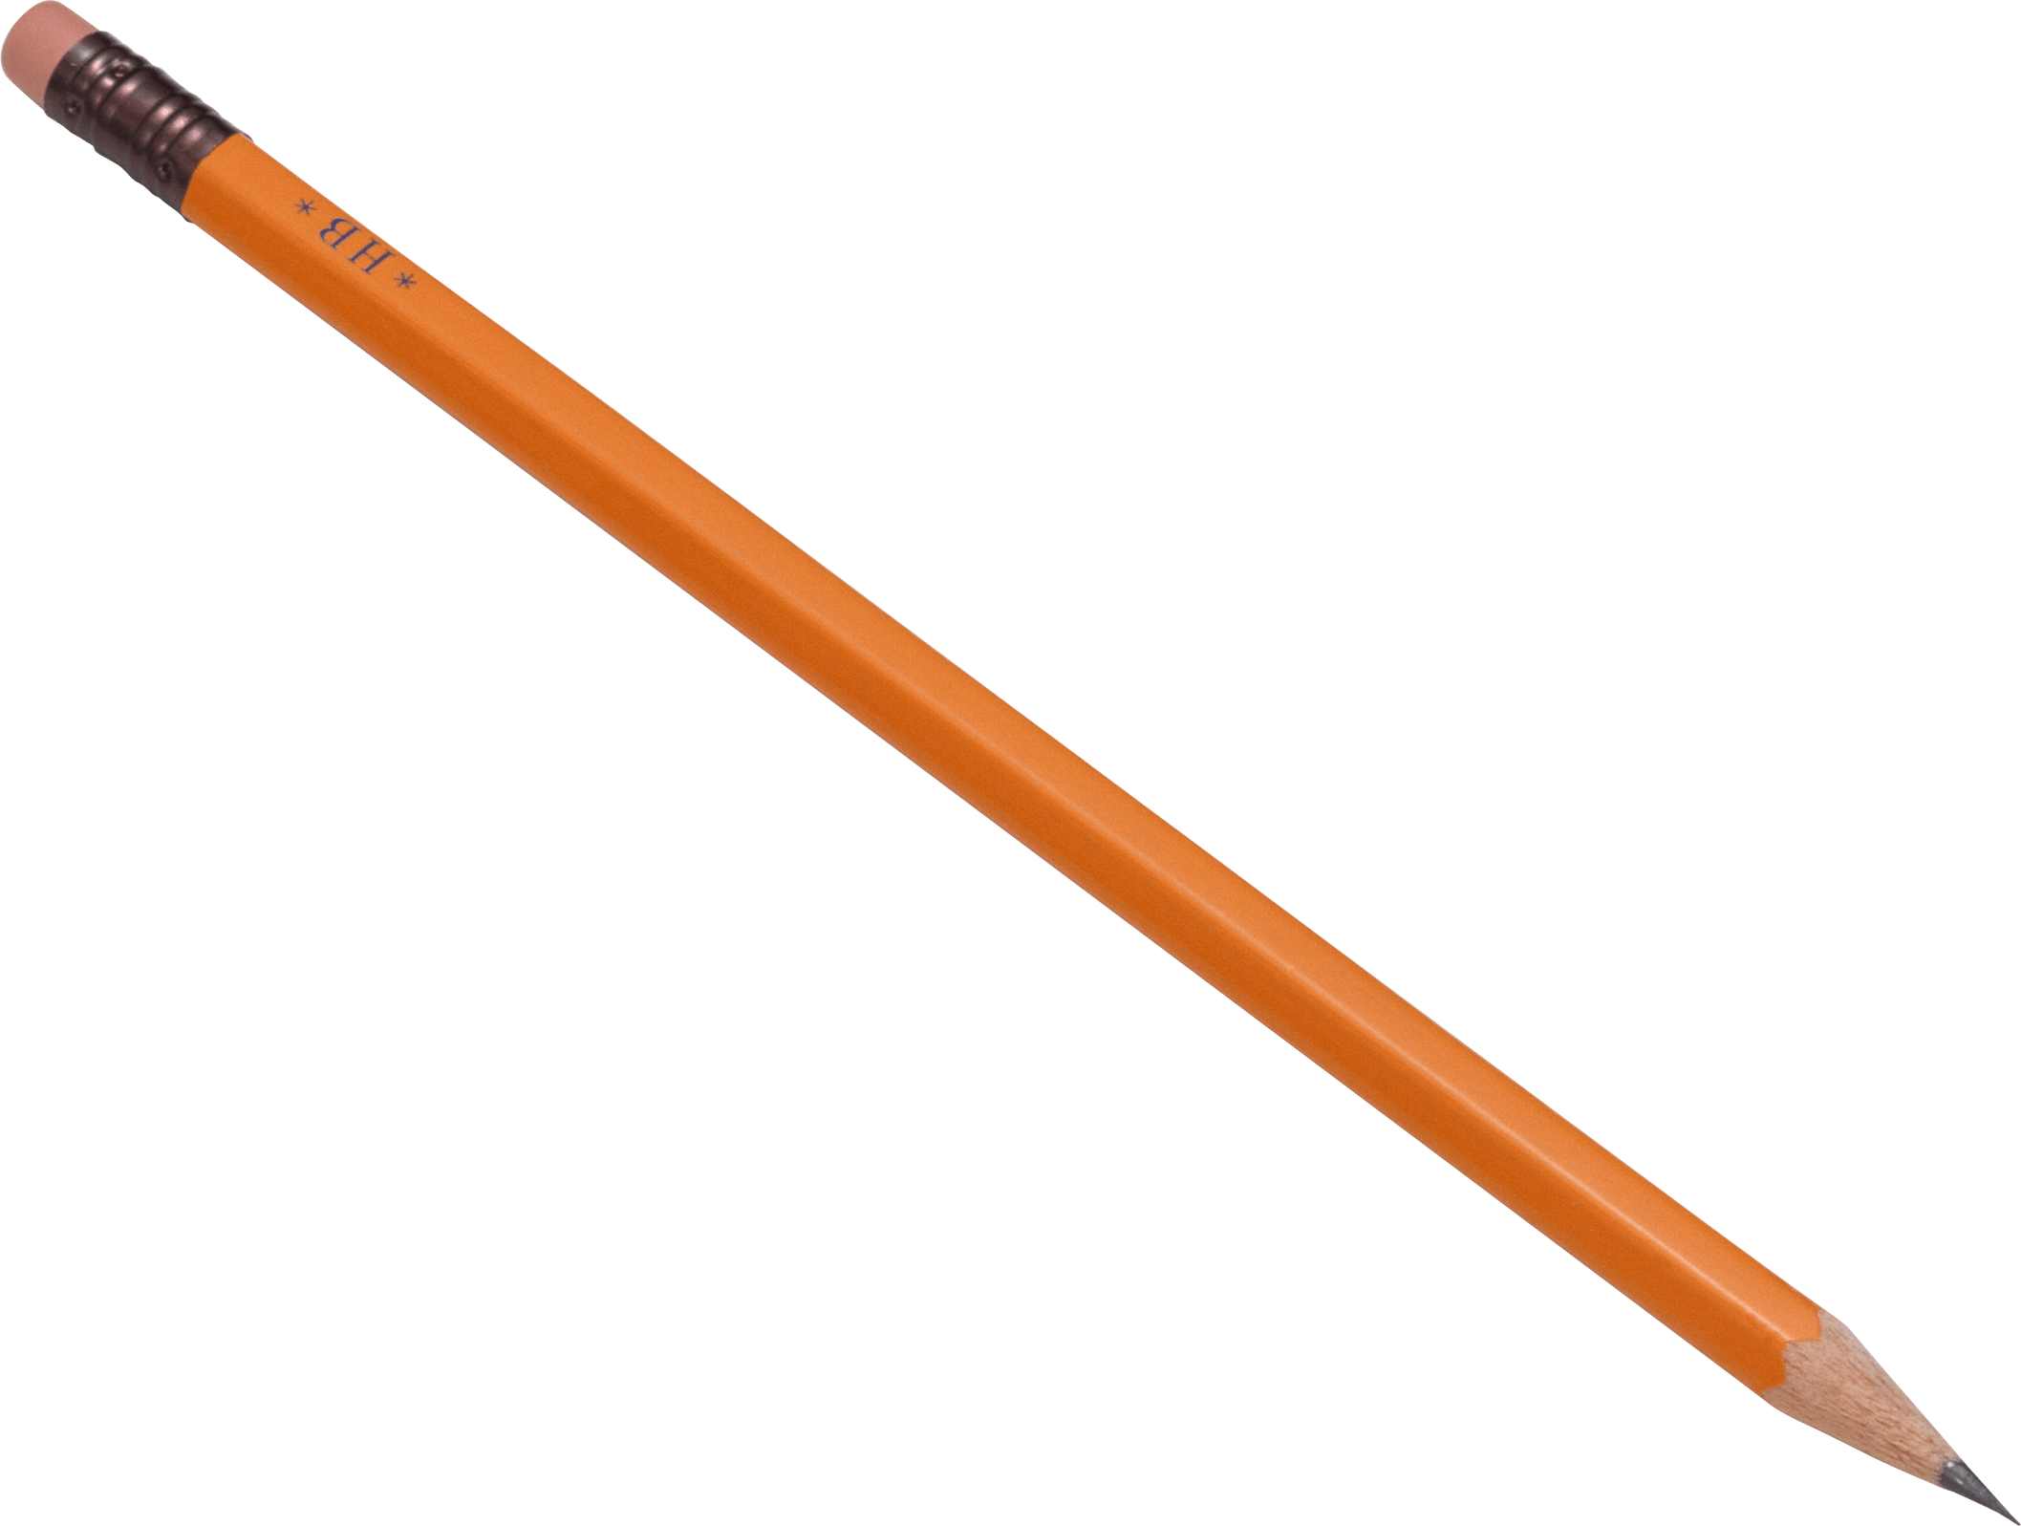
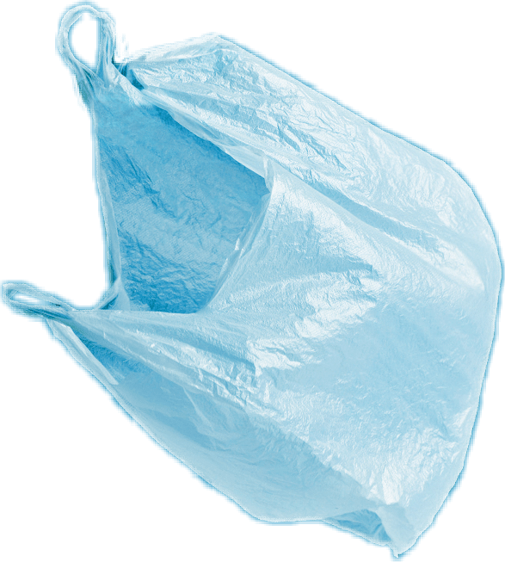
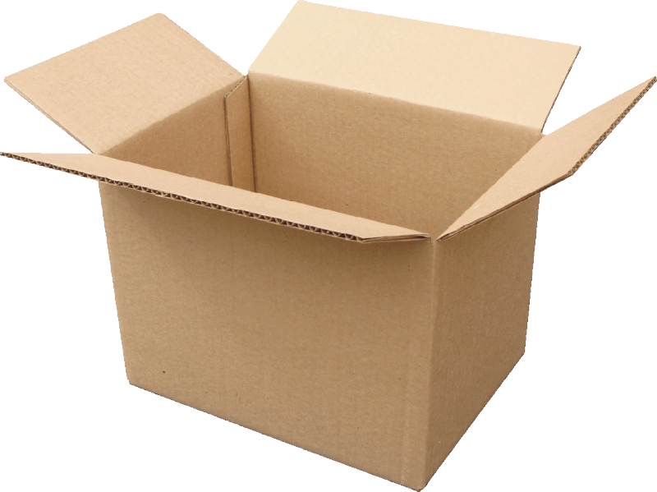
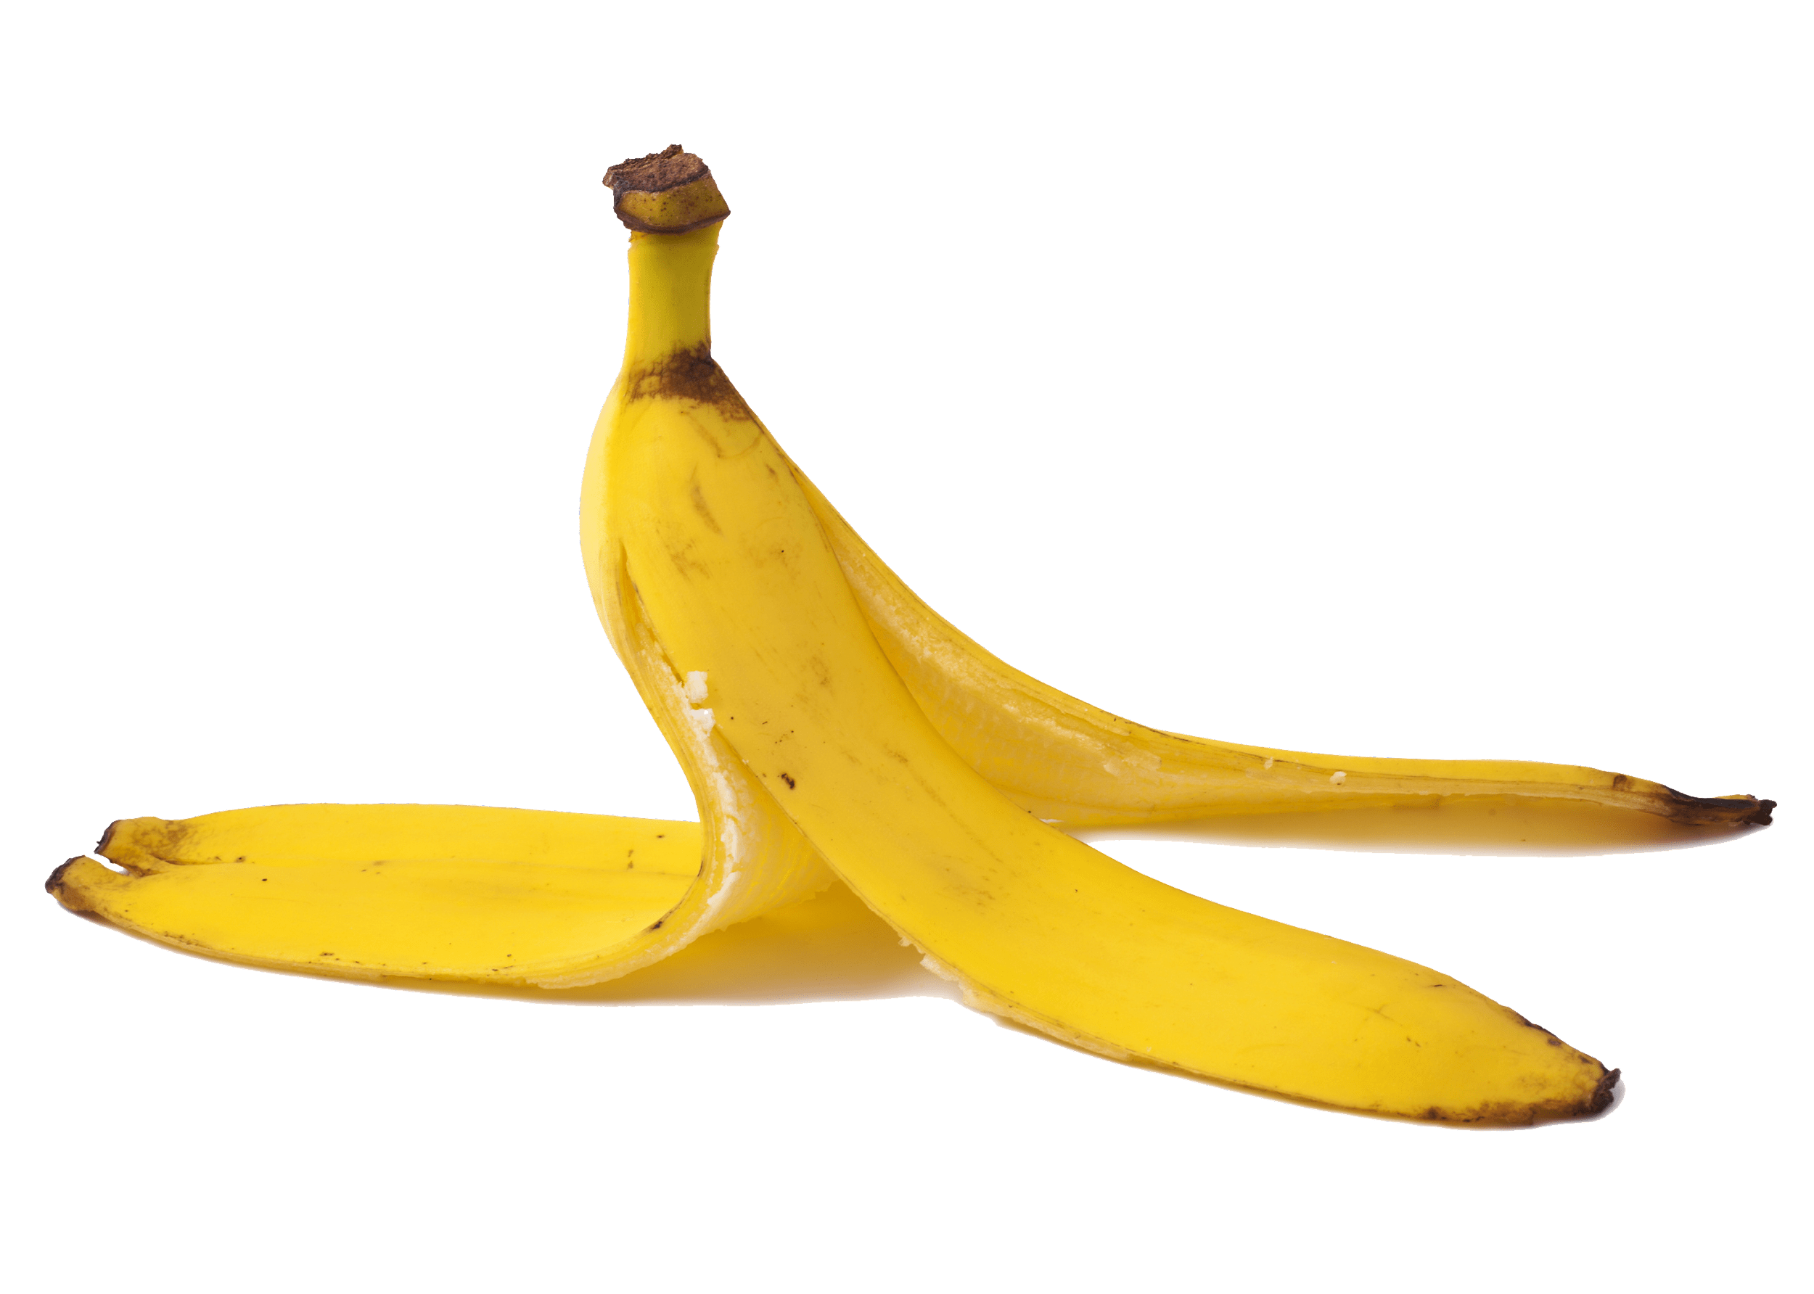
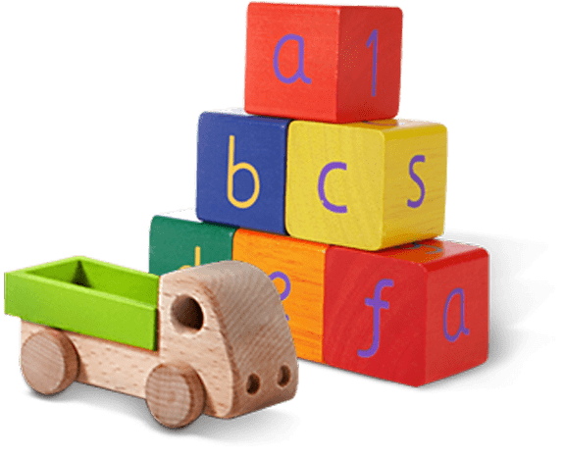
Frasco de vidro
Garrafa de plástico PET
Calçados
Suco de Caixa
Guardanapo sujo
Lata de metal
Lâmpada
Saco plástico
Brinquedos
Lápis
Mangueira de jardim
Casca de banana
Caixa de papelão
SIM
NÃO
Notes:
(Duração do slide: 3-5 minutos)
Exercício de quebra-gelo pré-aula
Pergunte aos alunos:
Alguém já ouviu falar em reciclagem? Se sim, por favor, compartilhe com a classe o que eles sabem.
Diga aos alunos:
A reciclagem é o processo de coleta e processamento de materiais que, de outra forma, seriam jogados fora como lixo e transformá-los em novos produtos. A reciclagem pode beneficiar sua comunidade e o meio ambiente.
Agora leia as imagens da esquerda para a direita começando na linha superior para testar seus conhecimentos sobre quais itens exibidos podem e não podem ser reciclados.
Ordem das imagens que aparecerão a cada clique.
Clique 1: Frasco de vidro
Clique 2: Garrafa de plástico PET
Clique 3: Calçados
Clique 4: Lata de metal
Clique 5: Lâmpada
Clique 6: Suco de Caixa
Clique 7: Guardanapo sujo
Clique 8: Lápis
Clique 9: Saco plástico
Clique 10: Brinquedos
Clique 11: Caixa de papelão
Clique 12: Mangueira de jardim
Clique 13: Casca de banana

Slide 8
SIM
NÃO
Recicle sempre:
Nunca recicle:
Mangueira de jardim
Casca de banana
Guardanapo sujo
Frasco de vidro
Garrafa de plástico PET
Lâmpada
Suco de caixa
Calçado
Caixa de papelão
Lata de metal
Brinquedos
Saco plástico
Lápis
Notes:
(Duração do slide: 3-5 minutos)
Distribua ou exiba este slide SIM/NÃO – há um folheto em pdf imprimível disponível para os alunos.
Abra uma discussão sobre onde colocamos nosso lixo.
Pergunte aos alunos: O que você faz com o lixo em casa? Para onde vai? Todos os resíduos pertencem a 1 lixeira?
Diga aos alunos:
Nem todos os resíduos vão para a mesma lixeira. Alguns itens precisam ir para a lixeira.
Pergunte aos alunos:
Os itens no lado esquerdo da página podem ser reciclados, o que são esses itens? Qual é a primeira foto que você vê?
*pergunte nesta ordem (frasco de vidro, garrafa de plástico PET, caixa de papelão, lata de metal)
Clique 1: Frasco de vidro
Do que é feito? Pode ser reciclado?
Resposta: vidro, sim
Clique 2: Garrafa de plástico PET
Do que é feito? Pode ser reciclado?
Resposta: plástico, sim
Clique 3: Caixa de papelão
Do que é feito? Pode ser reciclado?
Resposta: papel, sim
Clique 4: Lata de metal
Do que é feito? Pode ser reciclado?
Resposta: metal, sim

Slide 9
Os
3
Passos para Reciclagem
Notes:
(Duração do slide: 2 minutos)
A reciclagem é tão fácil quanto 1, 2, 3, e todos podem e devem fazê-lo em casa e na escola.
Pergunte aos alunos:
Alguém se lembra dos 3 passos para a reciclagem?

Slide 10
Passo
1
Saber o que você pode reciclar.
Jarro de vidro
Garrafa de plástico PET
Caixa de papelão
Lata de metal
Notes:
(Duração do slide: 3-5 minutos)
Peça aos alunos que adivinhem os quatro itens principais que podemos reciclar.
Clique 1: Frasco de vidro
Clique 2: Garrafa de plástico PET
Clique 3: Caixa de papelão
Clique 4: Lata de metal
Pergunte aos alunos:
Você pode me dar um exemplo de algo que podemos reciclar?
O que é algo que nunca devemos reciclar?
Curiosidade:
As garrafas de plástico PET são o plástico mais reciclado do mundo e totalmente recicláveis.
Perguntas de expansão:
Você já viu o número 1 no fundo de uma garrafa de água? Se você vê-lo, você pode reciclá-lo completamente!
Você pode dar outro exemplo de algo que podemos reciclar?

Slide 11
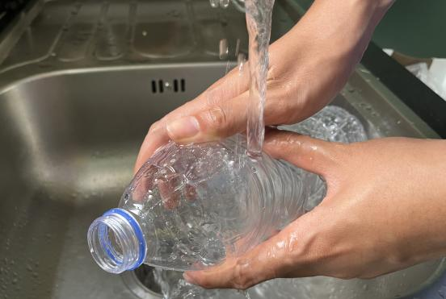
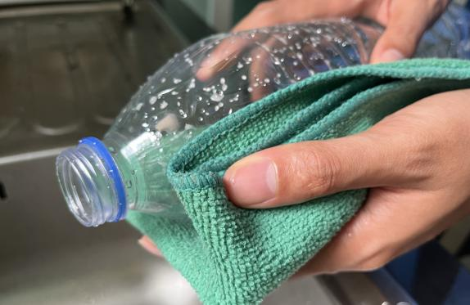
Passo
2
Esvazie, limpe e seque antes de colocar na lixeira.
Notes:
(Duração do slide: 3-5 minutos)
Pergunte aos alunos:
1. Por que é importante limpar nossos itens para reciclagem?
2. E se houver um pouco de comida ou líquido nele?
Você pode sugerir:
Itens sujos não podem ser reciclados.
Itens molhados e sujos podem sujar outros itens limpos, sujar toda a lixeira.

Slide 12
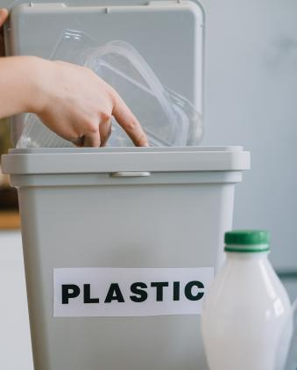
Passo
3
Coloque os recicláveis na lixeira correta.
PLÁSTICO
PLÁSTICO
Notes:
(Duração do slide: 3-5 minutos)
A reciclagem precisa ser separada nas lixeiras adequadas. Clique para revelar o símbolo de reciclagem. Deixe-os saber que este símbolo indica onde colocar sua reciclagem.
Pergunte aos alunos:
Onde você já viu esse símbolo verde antes?
O que significa este símbolo?
Onde colocamos garrafas de plástico PET?

Slide 13
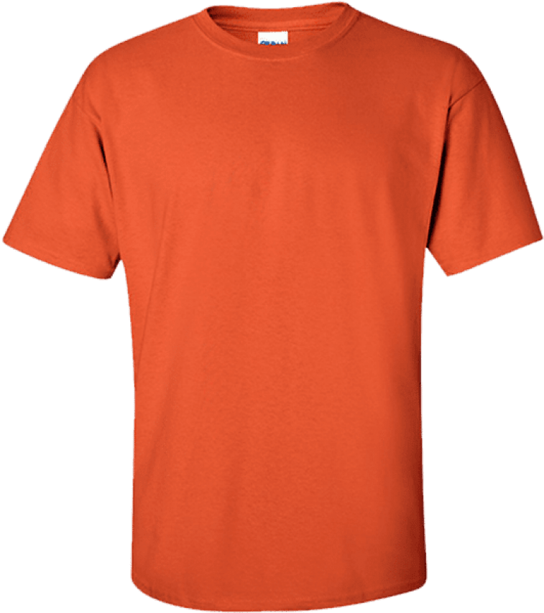
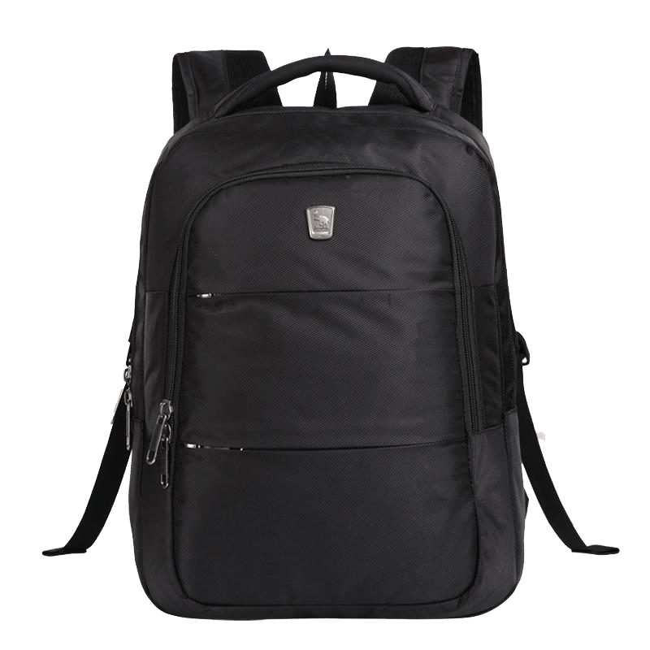
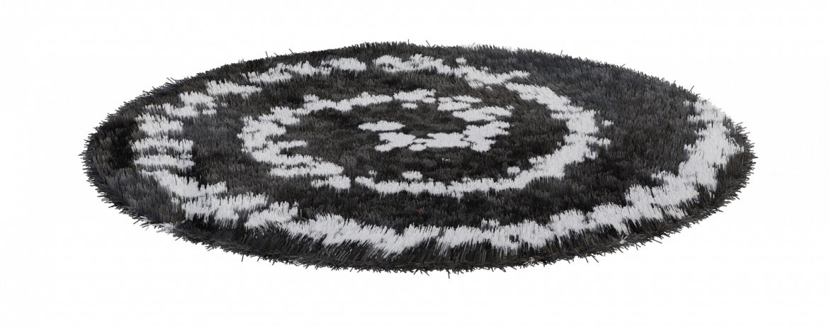
Quando limpamos, secamos e reciclamos, podemos fazer coisas novas.
Notes:
(Duração do slide: 2-4 minutos)
Diga aos alunos:
Quando seguimos os 3 passos da reciclagem, podemos reciclar nossos resíduos em coisas novas.
Exemplo:
Clique 1:
As garrafas de plástico PET podem ser recicladas de volta em novas garrafas de plástico PET.
Clique 2:
As garrafas de plástico PET também podem ser transformadas em fios que podem fazer tecidos e têxteis.

Slide 14
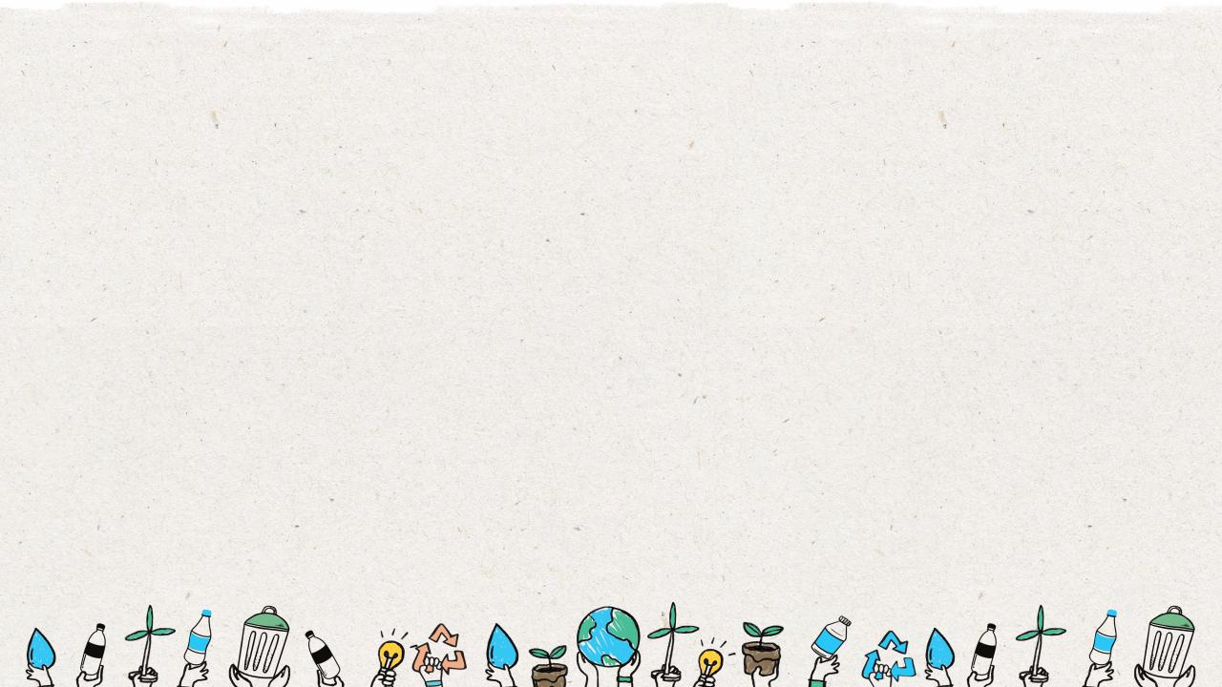
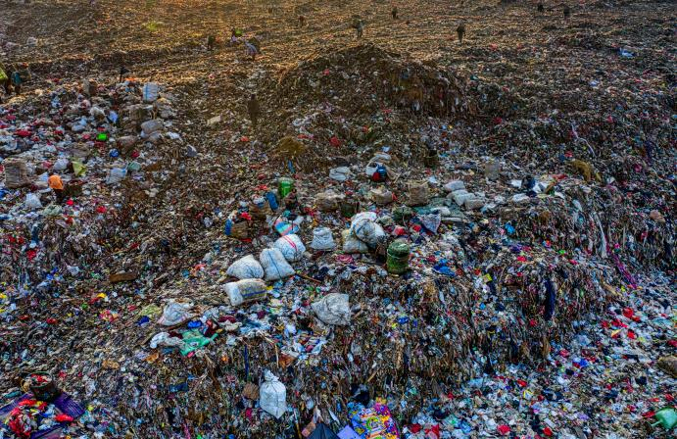
Aterro sanitário
Quando os recicláveis não são corretamente preparados e classificados para reciclagem, eles acabam como lixo que vai para um aterro sanitário.
Notes:
(Duração do slide: 3-5 minutos)
Pergunte aos alunos:
O que é um aterro sanitário?
Os itens de reciclagem pertencem aqui? Por quê?
O que pertence aqui?
Respostas:
Um aterro sanitário é um local onde as pessoas despejam seus resíduos gerais no chão ou em uma pilha gigante.
Não, a reciclagem não cabe aqui. São apenas os itens que não podem ser reciclados que precisam ser colocados no aterro.

Slide 15
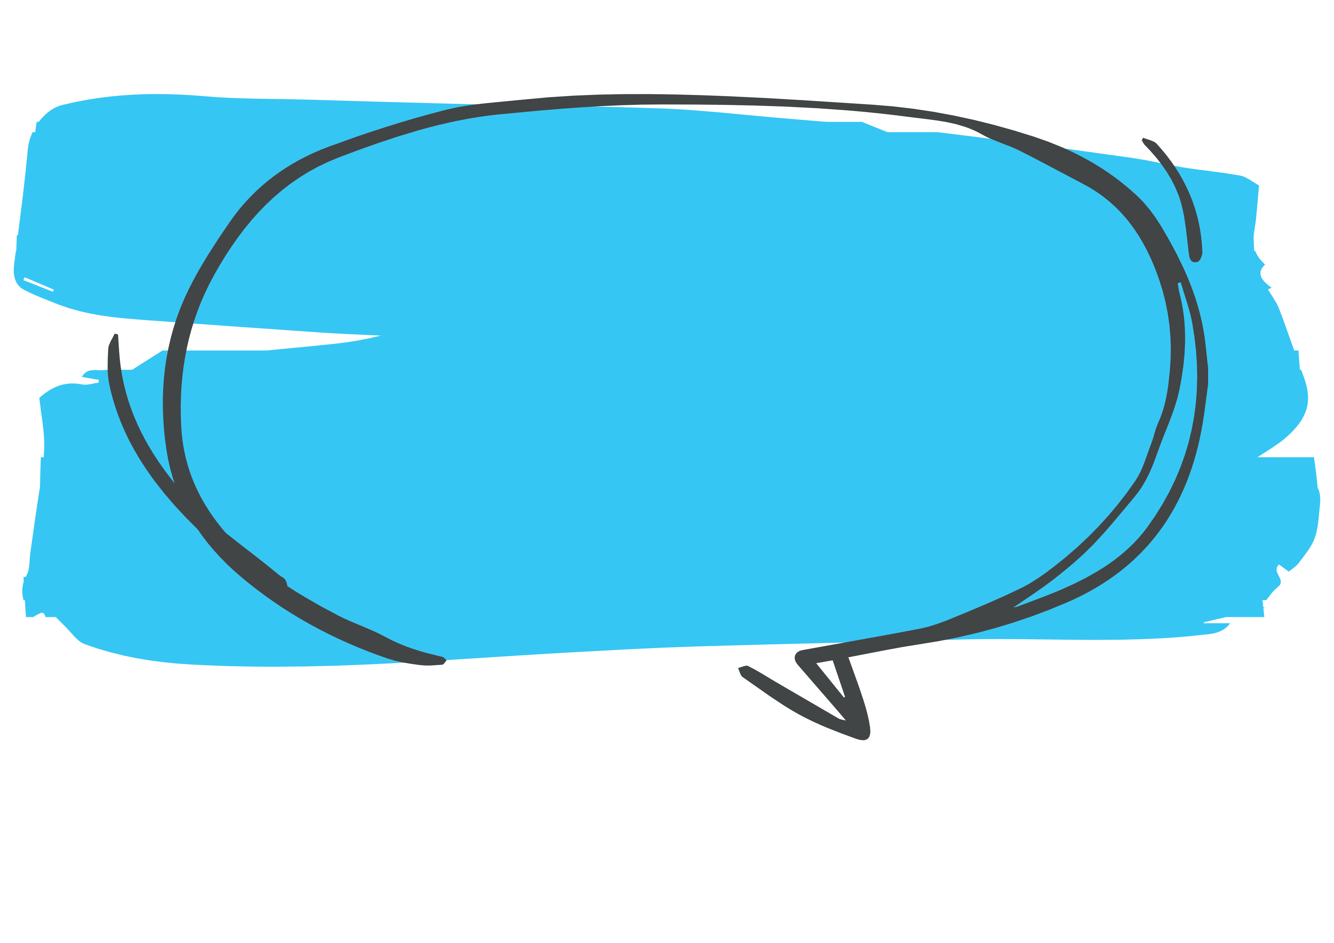
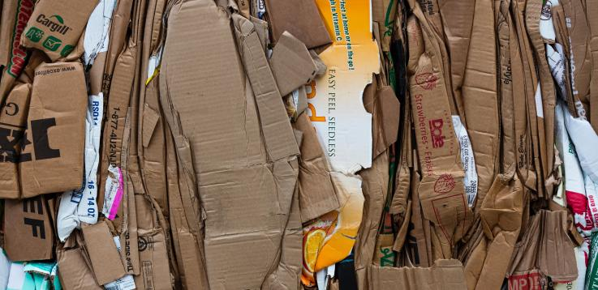
Quanto tempo leva uma caixa de papelão para desaparecer em um aterro sanitário?
3 Meses
Notes:
(Duração do slide: 3 minutos)
Pergunte aos alunos:
Você sabe quanto tempo leva uma caixa de papelão para desaparecer em um aterro sanitário?
*Clique para ativar a animação depois de fazer a pergunta
Resposta: 3 meses
Pergunte aos alunos:
Podemos reciclar papelão?
Respostas:
Sim, o papelão é totalmente reciclável.

Slide 16
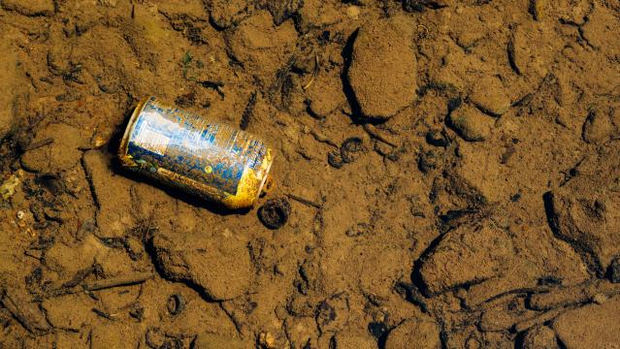
Quanto tempo leva uma lata de metal para desaparecer em um aterro sanitário?
150 anos
Notes:
(Duração do slide: 3 minutos)
Pergunte aos alunos:
Você sabe quanto tempo leva uma lata de metal para desaparecer em um aterro sanitário?
*Clique para ativar a animação depois de fazer a pergunta
Resposta: 150 anos
Pergunte aos alunos:
Podemos reciclar latas de metal?
Respostas:
Sim, as latas de metal são totalmente recicláveis.

Slide 17
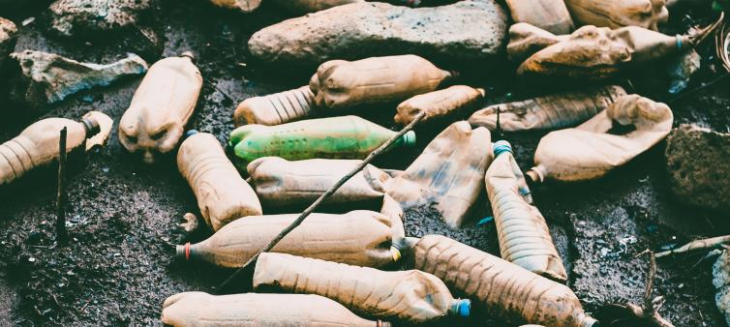
Quanto tempo leva uma garrafa de plástico PET para desaparecer em um aterro sanitário?
450 anos
Notes:
(Duração do slide: 3 minutos)
Pergunte aos alunos:
Você sabe quanto tempo leva uma garrafa de plástico PET para desaparecer em um aterro sanitário?
*Clique para ativar a animação depois de fazer a pergunta
Resposta: 450 anos
Pergunte aos alunos:
Podemos reciclar garrafas de plástico PET?
Respostas:
Sim, as garrafas de plástico PET são totalmente recicláveis.

Slide 18
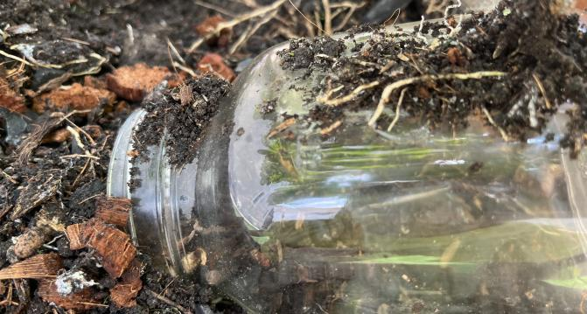
Quanto tempo leva um frasco de vidro para desaparecer em um aterro sanitário?
4.000 anos
Notes:
(Duração do slide: 3 minutos)
Pergunte aos alunos:
Você sabe quanto tempo leva para um frasco de vidro desaparecer?
*Clique para ativar a animação depois de fazer a pergunta
Resposta: 4.000 anos
Pergunte aos alunos:
Podemos reciclar frascos de vidro?
Respostas:
Sim, os frascos de vidro são totalmente recicláveis.

Slide 19
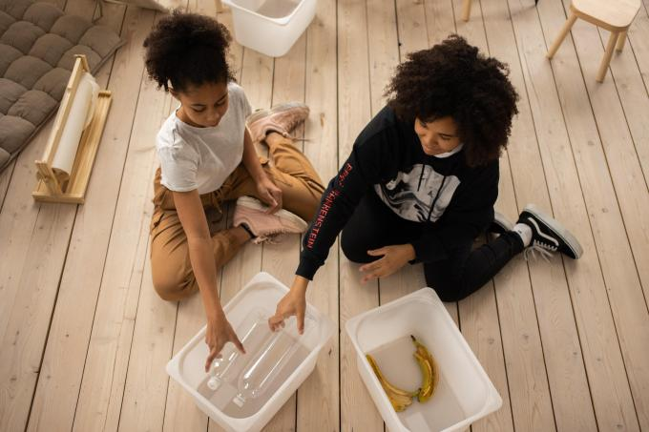
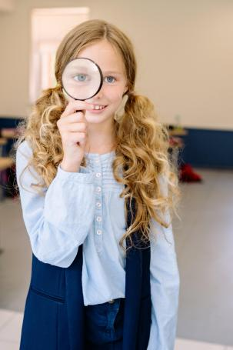
Você consegue encontrar as garrafas plásticas PET nesta sala de aula?
Notes:
(Duração do slide: 3-5 minutos)
Prepare um recipiente ou lixeira para a sala de aula. Algo grande o suficiente para armazenar uma semana de garrafas plásticas PET. Recolha e esconda 10 garrafas de plástico PET. Em caso de dúvida, procure o número 1 no fundo das garrafas.
Dê-lhes 5 minutos para procurar na classe as garrafas de plástico PET escondidas.
Após a coleta, peça aos alunos que se sentem em círculo e passem as garrafas ao redor, pedindo-lhes para encontrar o número 1 no fundo da garrafa.
Diga aos alunos que coloquem as garrafas na lixeira designada.
Apresente a impressão do balcão de garrafas e pendure em algum lugar para todos verem.
Curiosidade:
A garrafa PET é a garrafa de plástico mais comum usada para refrigerantes, por isso visite a cafeteria e colete algumas para esta atividade.
A garrafa PET é o plástico mais reciclado do mundo e é totalmente reciclável.

Slide 20
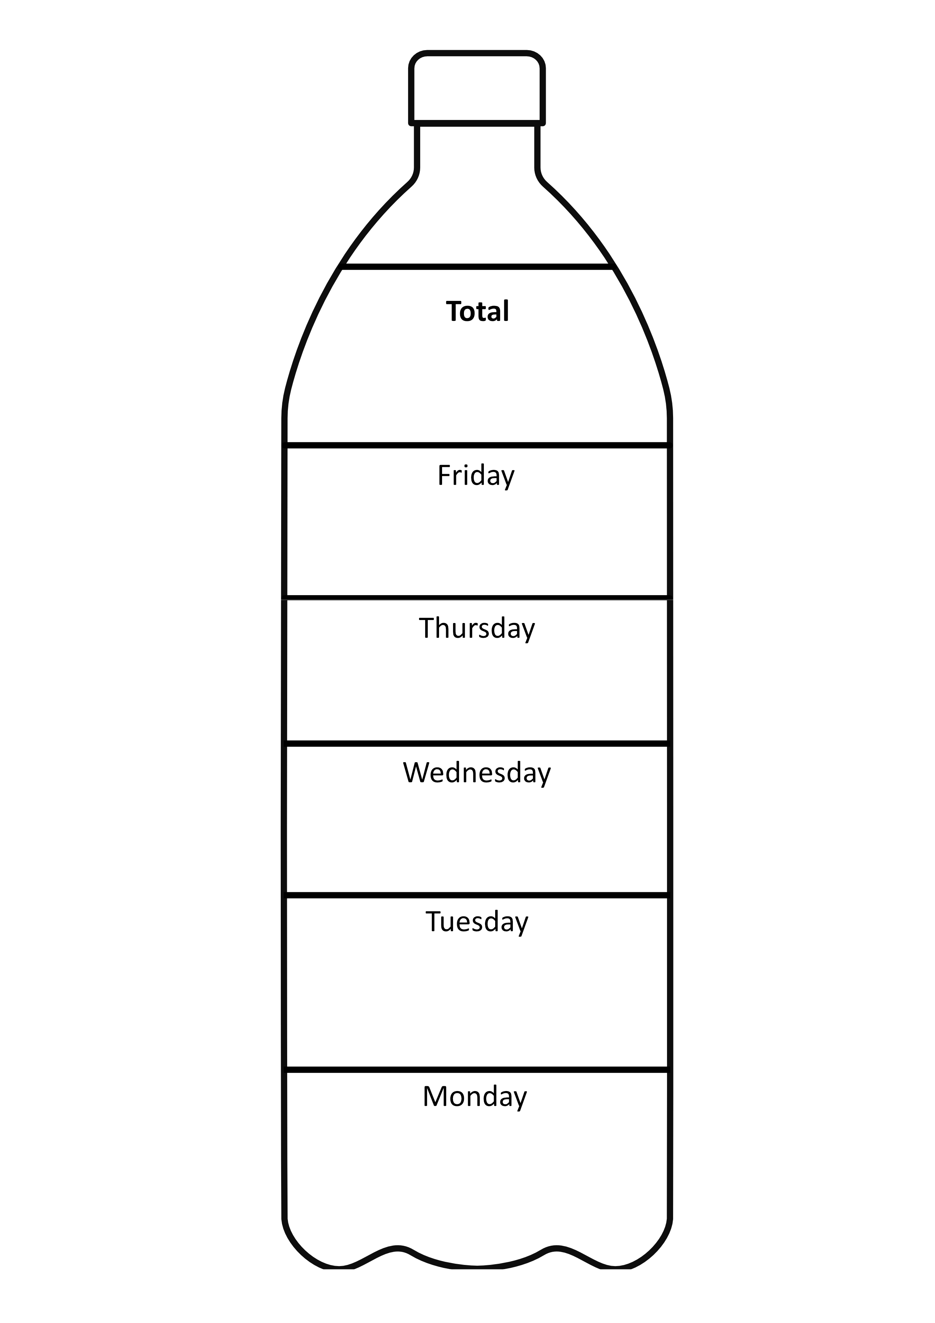
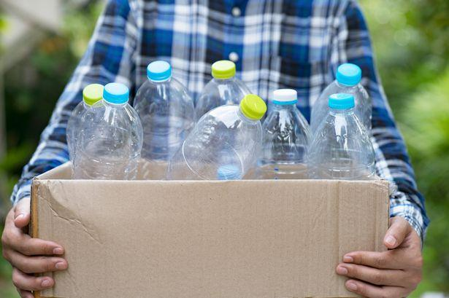
Desafio de sala de aula de garrafa de plástico PET
41
Sexta-feira
9
Quinta-feira
6
Quarta-feira
9
Terça-feira
10
Segunda-feira
7
Notes:
(Duração do slide: 3 minutos)
Introduza o Desafio da Garrafa Plástica PET e informe aos alunos que coletarão garrafas plásticas PET por uma semana na escola e em casa para se tornarem um "Waste Hero”.
Inicie o contador de garrafas da caça ao tesouro da classe e conte juntos como uma classe.
Apresente uma caixa de reciclagem grande o suficiente para armazenar uma semana de garrafas.
Melhor tentar coletar garrafas na escola se for difícil para algumas crianças trazerem de casa.
Deixe os alunos saberem para limpar e secar as garrafas que eles trazem para a aula.
Pergunte aos alunos:
1. Quantas garrafas você acha que todos nós podemos coletar por uma semana?

Slide 21
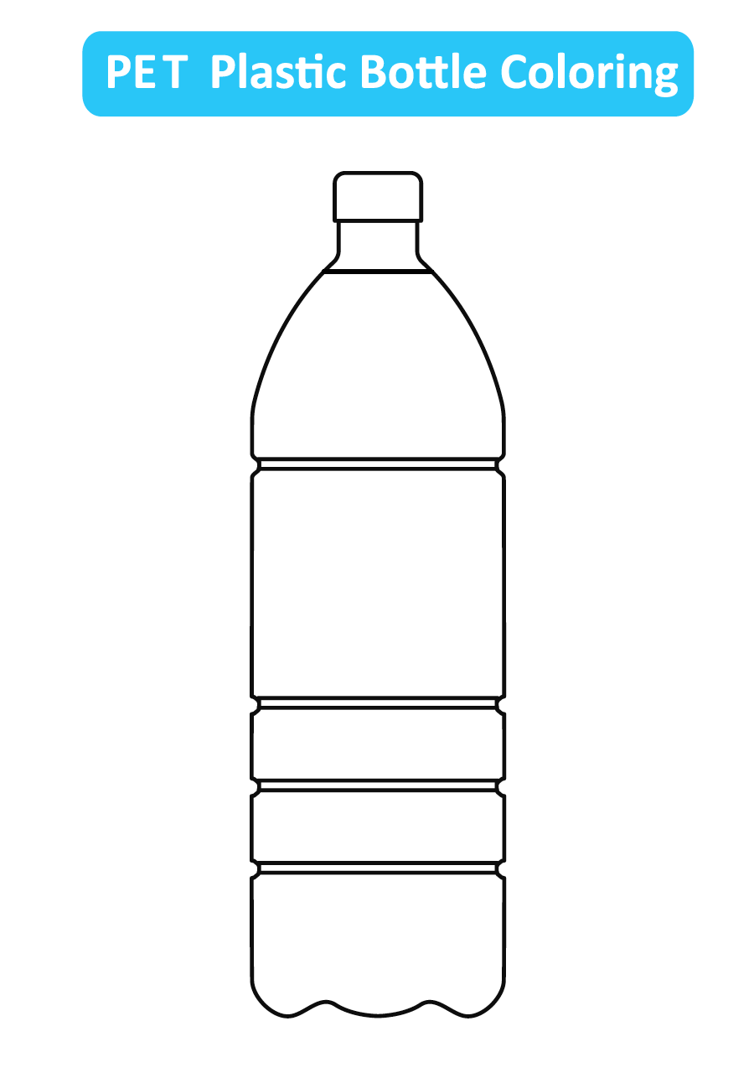
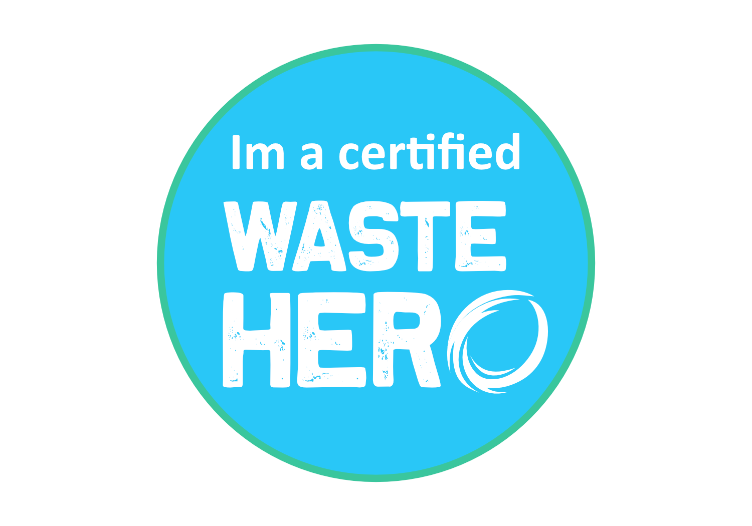
: 25 - 30 minutes
Próximos Passos
1
Imprima e distribua o folheto "Coloração da garrafa no final da aula ou envie para casa como aula de casa. A página para colorir é separada da aula do PowerPoint e é um arquivo pdf para download.
Garrafa de plástico PET para colorir
2
No final da semana, deixe os alunos saberem que eles são oficialmente certificados "Waste Hero's" agora e podem ensinar sua família a reciclar em casa.
Eu sou um
2
Certificado
Notes:
Cada dia Desafio da Garrafa Plástica PET conta como aula as garrafas plásticas PET coletadas e marca o total na classe “Contador de Garrafas.
Distribua a garrafa de plástico PET para colorir e faça perguntas como,
Que tipos de bebidas entram nessas garrafas?
Você tem uma bebida favorita? De que cor é?
Onde você coloca essas garrafas quando termina?
No final da semana, conte o total de garrafas coletadas como uma aula e premie os alunos com um adesivo de certificado de realização "Waste Her.

